Slide 1

  O QUE É REGULARIZAÇÃO FUNDIÁRIA?
Conjunto de medidas jurídicas, urbanísticas, ambientais e sociais que visam à regularização de assentamentos irregulares e à titulação de seus ocupantes, de modo a garantir o direito social à moradia, o pleno desenvolvimento das funções sociais da propriedade urbana e o direito ao meio ambiente ecologicamente equilibrado.

Slide 2

O QUE É ESTAR IRREGULAR?
Qualquer situação na qual o morador não possua o título de propriedade emitido pelo Cartório de Registro de Imóveis.
Tipos:
  Invasões de áreas (públicas ou privadas)
  Loteamento que não possui projeto apresentado aos órgãos municipais responsáveis.
  Loteamento cujo o projeto aprovado pelo município não está exatamente igual ao construído.
  Loteamento que não cumpriu com a obrigação da construção das infraestruturas exigidas.
  Loteamento não registrado no Cartório de Registro de Imóvel.

Slide 3
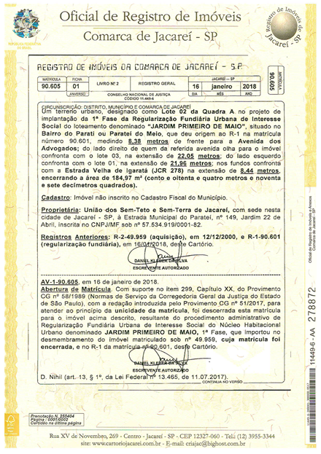
QUAL A IMPORTÂNCIA DA REGULARIZAÇÃO FUNDIÁRIA?
Garantia da permanência das pessoas e assim a continuação dos laços
sociais já estabelecidos.
Segurança de poder investir em suas moradias e exigir do poder público
melhorias do local.
Arrecadação dos tributos.
QUAIS OS TIPOS DE REGULARIZAÇÃO?
Regularização Urbana de Interesse Social (Reurb-S) FUNDAÇÃO PRÓ-LAR
Regularização Urbana de Interesse Específico (Reurb-E) SECRETARIA DE PLANEJAMENTO

Slide 4

COMO FUNCIONA A ATUAÇÃO DA PRÓ-LAR?
Nos termos da Lei Federal n°13.465/2017 a Fundação Pró-Lar poderá realizar a regularização fundiária de interesse social no Município de três maneiras:
Primeira: realizada pelo próprio município através da emissão da Certidão de Regularização Fundiária (CRF).
Segunda: realizada no âmbito do convênio com o Programa Cidade Legal do Governo do Estado de São Paulo, com a emissão do Declaração de Conformidade Urbanística e Ambiental (DECUA).
Terceira: realizada no âmbito do convênio com o Programa Minha Terra promovido pelo ITESP vinculado a Secretaria de Justiça e Defesa do Cidadão do Estado de São Paulo.

Slide 5

APROVAÇÃO DO PROJETO DE REGULARIZAÇÃO
Necessário aprovação urbanística - social (Fundação Pró-Lar) e ambiental (Secretária do Meio Ambiente).
Para a aprovação ambiental, nos termos da lei, exige-se a apresentação de estudo técnico ambiental submetido a um órgão que tenha em seu quadro profissional com atribuição técnica para análise e aprovação.
OBS.: Por flexibilização legal (13.465/17) não há necessidade de constituição de Conselho de Meio Ambiente (deliberativo) para aprovação do estudo.

Slide 6

PASSO A PASSO DA REGULARIZAÇÃO FUNDIÁRIA
1º Manifestação dos interessados Demanda espontânea ou provocada;
2º Definição da modalidade Reurb-S ou Reurb-E
3º Realização do Levantamento Planialtimétrico Cadastral (LEPAC);
4º Congelamento, selagem, realização do cadastro social e notificação dos confrontantes;
5º Busca das pendências judiciais e resolução de eventuais conflitos;
6º Busca documental, formação das pastas individuais e elaboração do projeto de regularização;
7º Elaboração da listagem dos ocupantes e emissão da CRF;
8º Levar à registro no Cartório;
9º Entrega dos títulos aos ocupantes.

Slide 7
Pontos relevantes do Projeto de Lei nº 19/2018

Slide 8
PL n° 19/2018
Art. 1º Ficam instituídos no Município de Jacareí normas gerais e procedimentos para Regularização Fundiária Urbana - Reurb, nos termos da Lei Federal nº 13.465, de 11 de julho de 2017, e para Regularização Edilícia Informal - REI.
§ 1º Para efeitos desta Lei, considera-se Regularização Fundiária Urbana - Reurb o conjunto de medidas jurídicas, técnicas, urbanísticas, ambientais e sociais que visam a incorporação de núcleos urbanos informais constituídos até 22 de dezembro de 2016, trazendo-os para a formalidade, com o objetivo de garantir o direito à moradia e a qualidade de vida da população.

Slide 9
PL n° 19/2018
“Art. 3º Para efeitos desta Lei, consideram-se:
(...)
III – Área Especial de Interesse Social - AEIS: parcela de área urbana ou de área rural com características urbanas, instituída pelo Poder Público Municipal, destinada predominantemente à moradia de população de baixa renda e sujeita a regras específicas de uso, ocupação e urbanização do solo, em conformidade com a presente Lei;”

Slide 10
PL n° 19/2018
“ Art. 17. A análise do projeto de regularização fundiária abrangerá, além dos projetos urbanísticos e ambientais propostos, os padrões mínimos de habitabilidade dos imóveis, a segurança e o acesso dos moradores aos imóveis, observando-se especialmente os itens que seguem:
(...)
V – medidas necessárias à garantia da segurança da população, quando a ocupação se inserir total ou parcialmente em área de risco ou Área de Preservação Permanente - APP, situação em que o projeto será obrigatoriamente submetido a estudo técnico, com parecer fundamentado e assinado por profissional competente que ateste condições mínimas de viabilidade, habitabilidade, acesso e segurança dos moradores, e indique as intervenções necessárias;”

Slide 11
PL n° 19/2018
Art. 19 Todos os valores arrecadados em função da aplicação desta Lei serão destinados ao Fundo Municipal de Habitação de Interesse Social – FMHIS, nos termos da Lei Municipal nº 5.160, de 14 de fevereiro de 2008.
Art. 20 Os custos do procedimento de regularização fundiária que envolva unidades imobiliárias avaliadas como de interesse social poderão ser suportados pelo Fundo Municipal de Habitação de Interesse Social.
Art. 32. A cessão de uso de imóvel do patrimônio público municipal para fins comerciais, institucionais ou de serviços poderá acarretar a seu ocupante a obrigação de pagamento de preço público.

Slide 12
PL n° 19/2018
Art. 39. Considera-se edificação objeto de REl aquela que, cumulativamente atenda alguns critérios como: formato irregular em relação aos padrões aceitos, área construída igual ou superior a 14,00 m² e inferior a dois pavimentos de 70,00 m² cada, pé direito não inferior a 2,40 m², ligações de água e esgoto, entre outros.
Art. 43. Ao término da Regularização Fundiária de Interesse Social - Reurb-S ou da regularização de imóveis caracterizados como de interesse social em área de Regularização Fundiária de Interesse Específico -Reurb-E, fica automaticamente criada a Área Pós-Reurb, com o objetivo de:
I – garantir a permanência dos moradores nos locais recém-regularizados;
II – garantir o fortalecimento e a manutenção dos tecidos sociais e urbanos da região adjacente;
III – garantir a inserção econômica da área na dinâmica do Município;
IV – impedir o avanço imediato da especulação imobiliária na área recém-regularizada.

Slide 13
PL n° 19/2018
Art. 39. Considera-se edificação objeto de REl aquela que, cumulativamente atenda alguns critérios como: formato irregular em relação aos padrões aceitos, área construída igual ou superior a 14,00 m² e inferior a dois pavimentos de 70,00 m² cada, pé direito não inferior a 2,40 m², ligações de água e esgoto, entre outros.
Art. 43. Ao término da Regularização Fundiária de Interesse Social - Reurb-S ou da regularização de imóveis caracterizados como de interesse social em área de Regularização Fundiária de Interesse Específico -Reurb-E, fica automaticamente criada a Área Pós-Reurb, com o objetivo de:
I – garantir a permanência dos moradores nos locais recém-regularizados;
II – garantir o fortalecimento e a manutenção dos tecidos sociais e urbanos da região adjacente;
III – garantir a inserção econômica da área na dinâmica do Município;
IV – impedir o avanço imediato da especulação imobiliária na área recém-regularizada.

Slide 14

Site da Fundação Pró-Lar de Jacareí
http://www.pro-lar.sp.gov.br/noticias-pro-lar.html
Vamos conhecer?

